Slide 1
Klimatické změny a geo-engineering
Moderní technologie a bezpečnost
12.11.2018
Michael Myklín

Slide 2
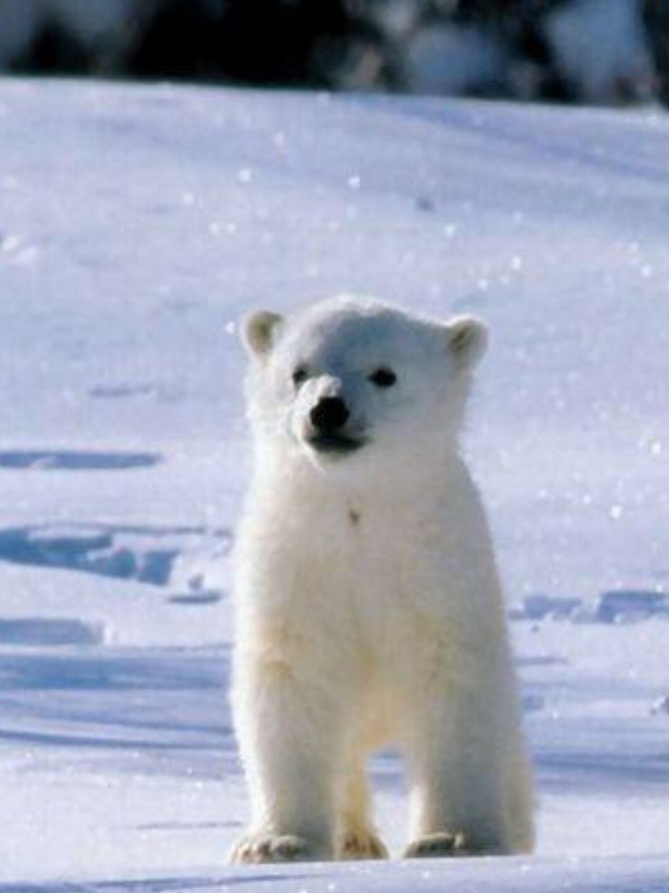
Obsah přednášky
  Klimatické změny
  Geo-engineering
  Případová studie: Environmentální faktory vypuknutí syrské občanské války

Slide 3
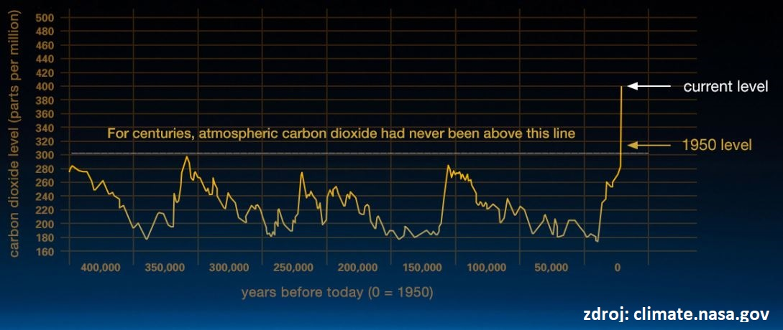
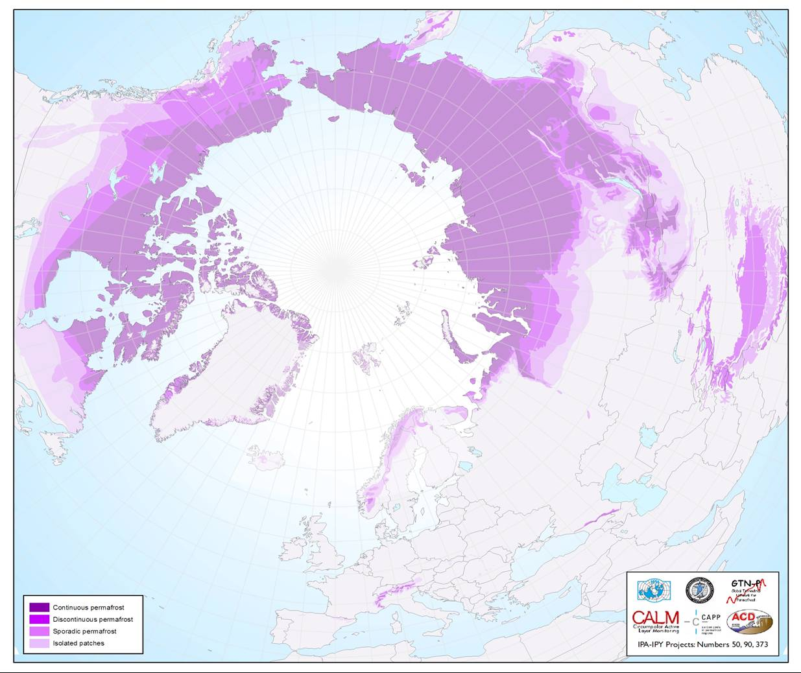
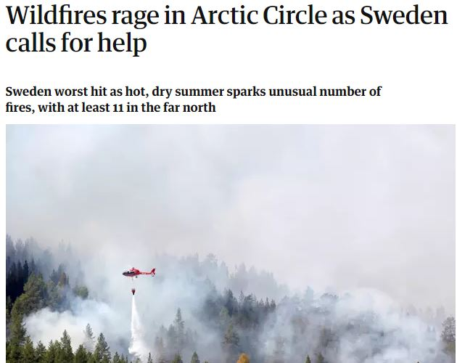
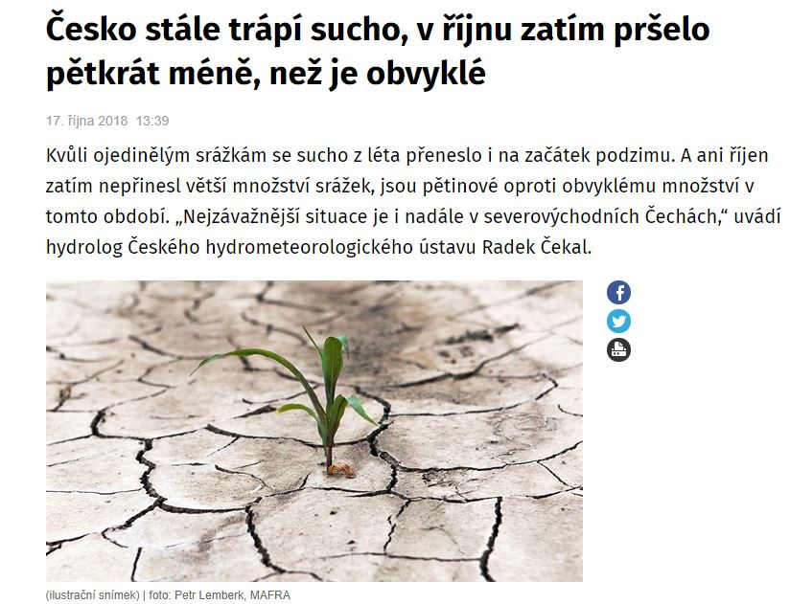
Klimatické změny
  Historická norma, ale…
        Doba ledová
        Rekordní koncentrace CO2
  Negativní dopady
        Rozmrzání ledovců, permafrostu
        Výraznější teplotní výkyvy, sucho
        Geopolitické dopady
  Pozitivní dopady
        Zemědělství
        Lodní doprava
  Planeta to ustojí, život taky

Slide 4
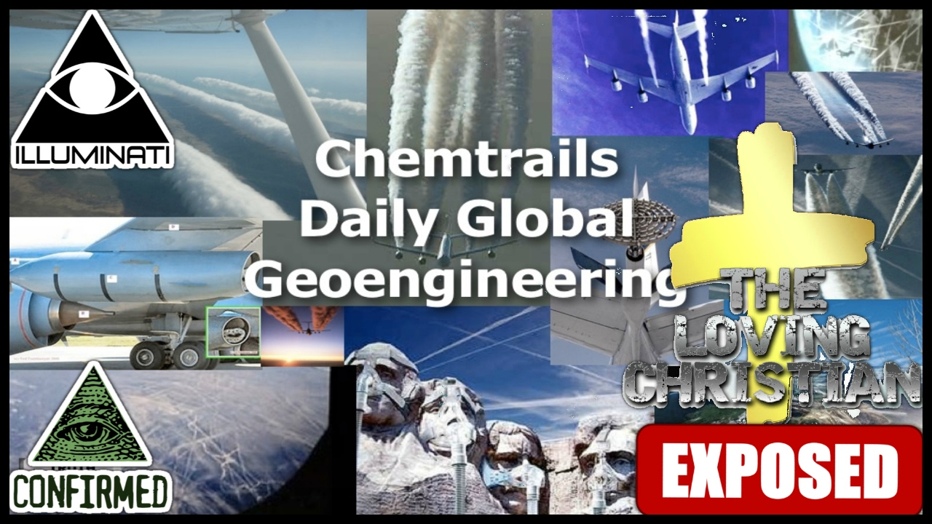
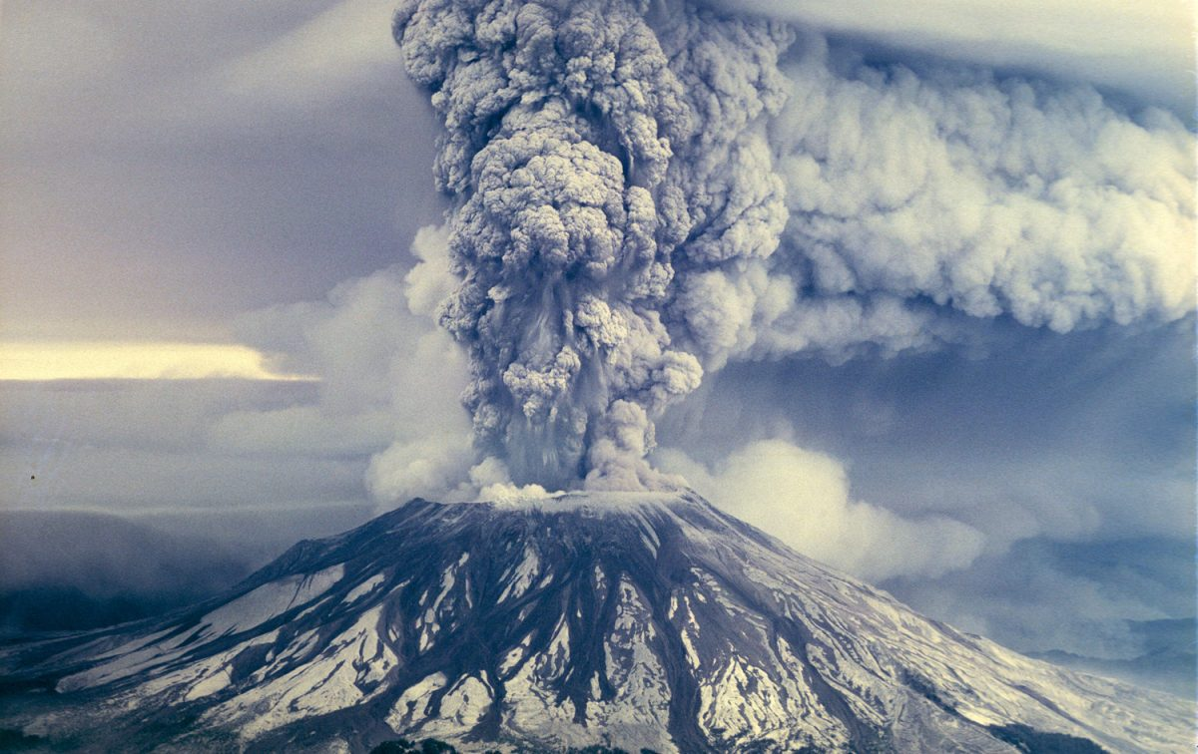
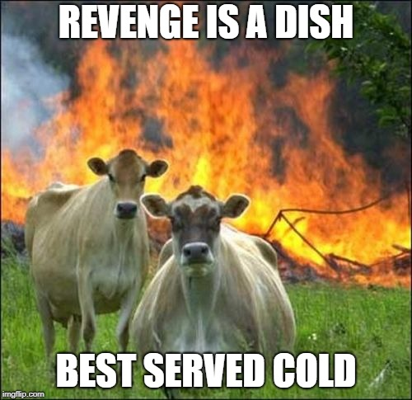
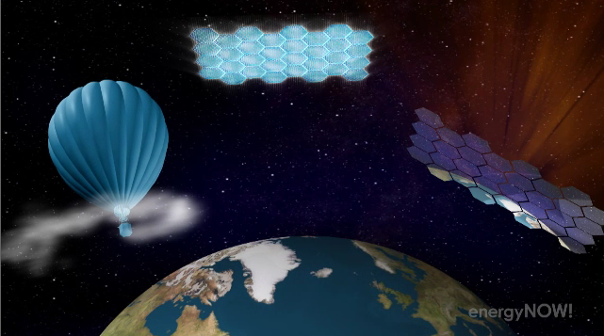
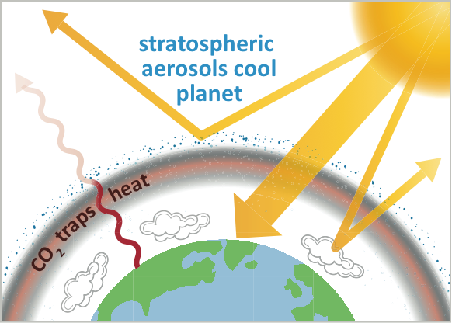

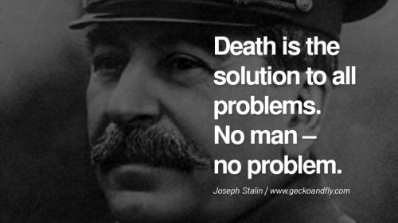
Geo-engineering
  SRM – Solar Radiation Management
    Stratospheric Aerosol Injection
  High-tech / Low-tech
    Vesmírná zrcadla
    Velká čínská zelená zeď
  Carbon capture
    Technický / organický
  Ovládání počasí
  Základ konspiračních teorií – HAARP
  Jaderný holokaust ☺

Slide 5

Environmentální faktory vypuknutí syrské občanské války
Případová studie

Slide 6
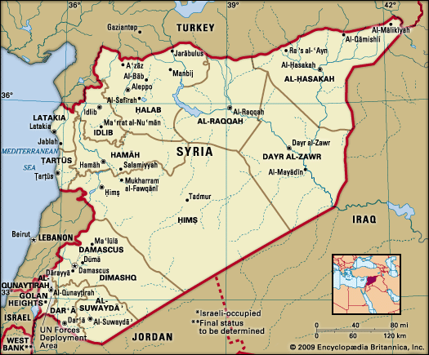
Sýrie – rychle a stručně
  2010
    20,7 mil. obyvatel
  2018
    6,2 mil. IDPs
    5,6 mil. registrovaných syrských uprchlíků v regionu
      (UN OCHA 2018)
  Předválečná ekonomika
    Zemědělství
    Těžba ropy
    Potravinářský, textilní průmysl

Slide 7
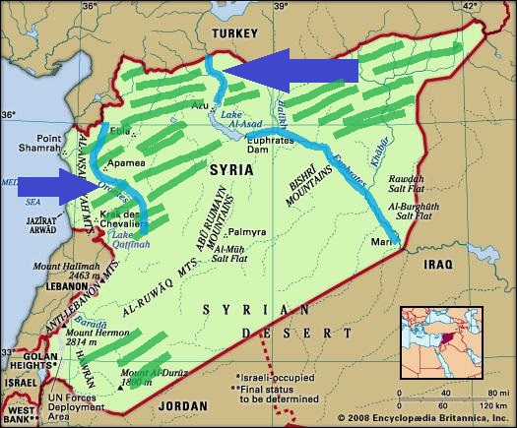
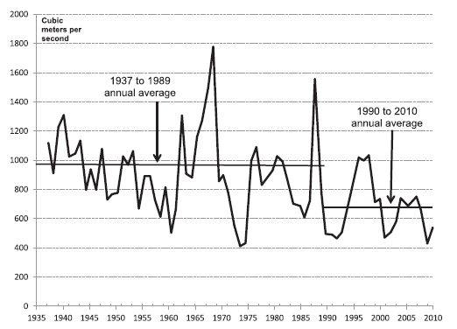
Sýrie – vodní zdroje a zemědělství

Slide 8
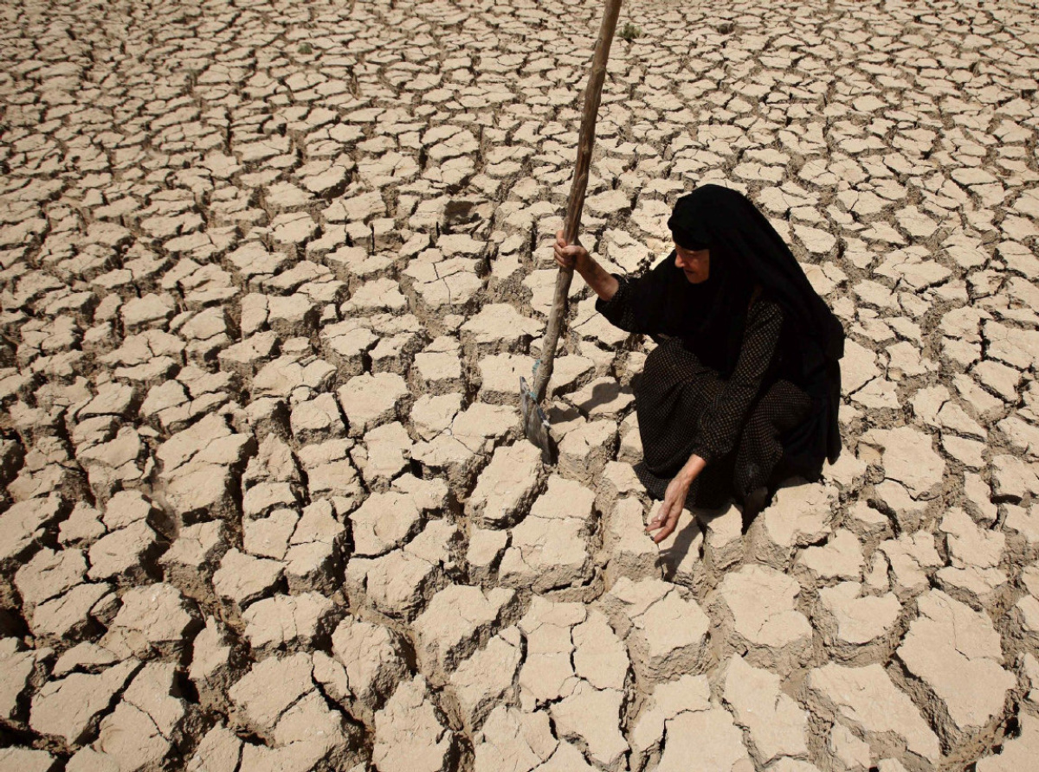
Sucho 2006-2010
Největší sucho ve Středomoří za 900 let? (Cook et al. 2009)
Masivní úbytek srážek
  Růst teplot a úbytek srážek v období zemních dešťů
Ve východní Sýrii zasaženo 1,3 mil obyvatel, 800 tisíc ztratilo živobytí
Vymírání užitných zvířat – propad populace o 60 %
Chyby státu
  Prodej zásob pšenice
  Pěstování bavlny
  Neefektivní metody zavlažování
  Regulace čerpání podzemních vody

Slide 9

Důsledky sucha
Je sucho přímým důvodem vypuknutí syrské občanské války?
Migrace do měst (Aleppo, Damašek, Hamá, Homs)
Nárůst nezaměstnanosti
Výrazné navýšení cen potravin, vody a paliv
Úbytek orné půdy

Slide 10
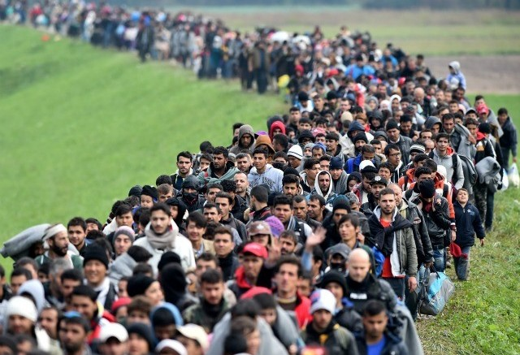
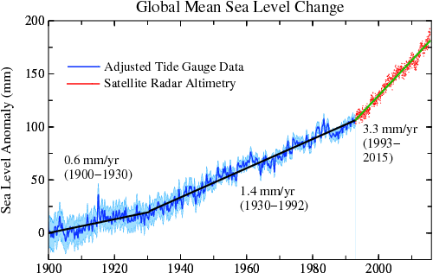
Konfliktní potenciál environmentálních změn
Klimatické změny
Pokles podzemních vod v Číně, Indii, USA
Úbytek orné půdy
    Nešetrné zemědělství
    Eroze
    Desertifikace
    Zástavba
Růst hladin moří
  Ledovce/teplotní roztažnost
Populační růst?

